Slide 1
Inteligentní tavná pistole
Středoškolská odborná činnost
Martin Kousal
SPŠ a VOŠ Brno, Sokolská, příspěvková organizace

Slide 2
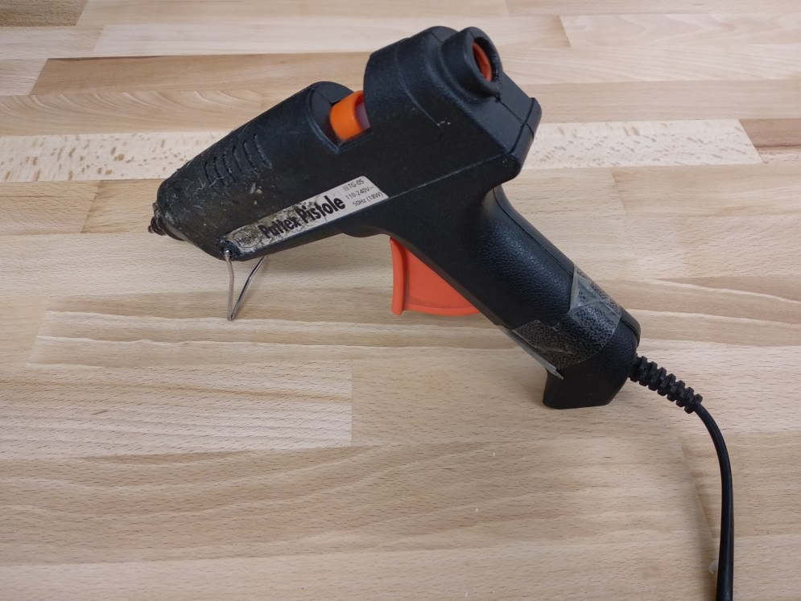
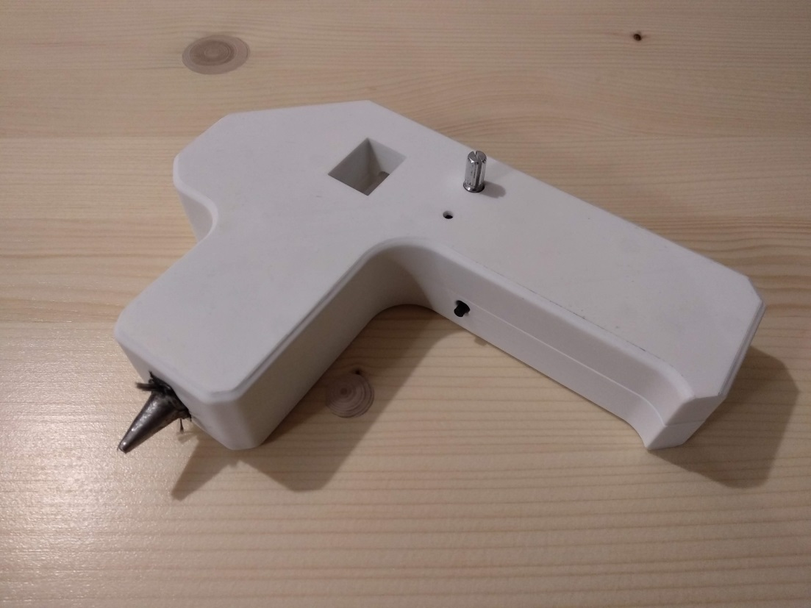
Cíl práce

Slide 3
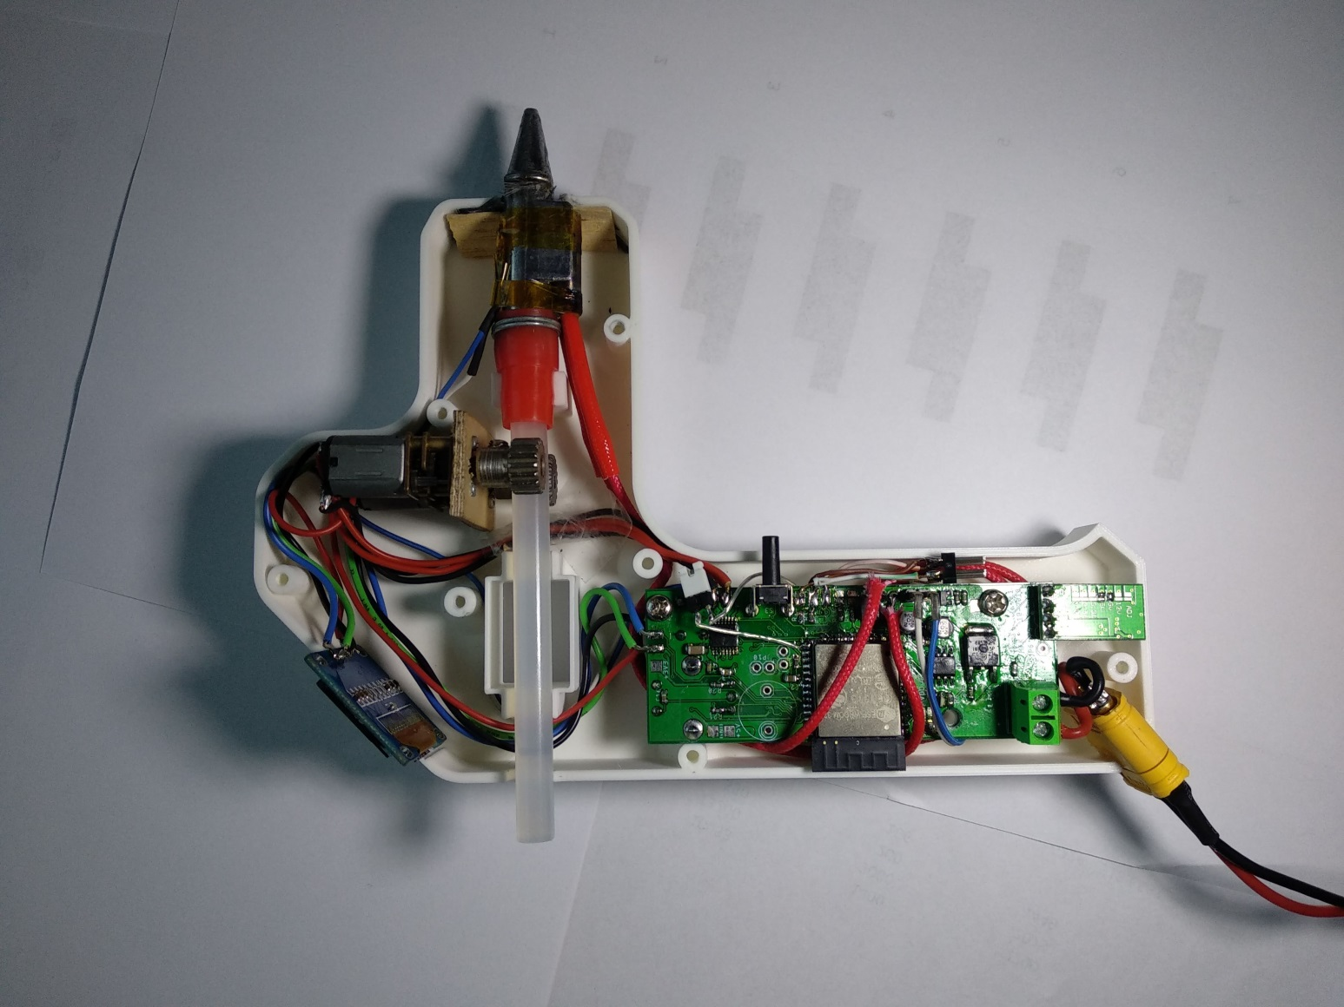
Základní komponenty
Řídící elektronika
Displej
Posun lepidla
Motory
Ohřev lepidla
Teplotní čidlo
3

Slide 4
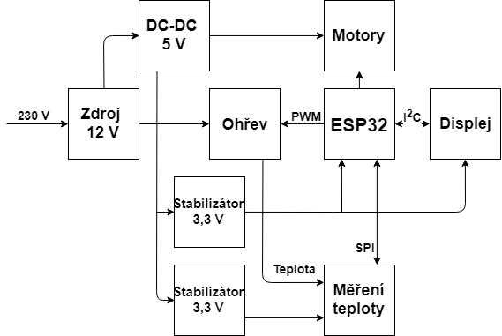
Blokové schéma
4

Slide 5
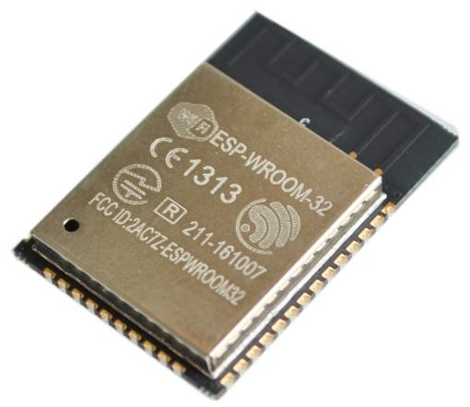
Řídící mikrokontrolér – ESP-WROOM32
Hlavní výhody:
Wi-Fi + Bluetooth
Vysoký výkon
Podpora velkého množství sběrnic periferií
Nízká cena
Malé rozměry

Slide 6
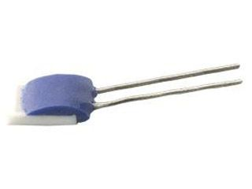
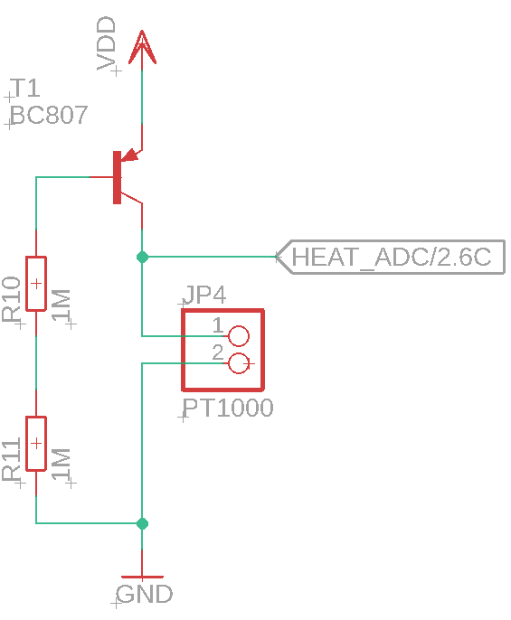
Měření teploty
Zapojení obvodu pro měření:
PT1000
6

Slide 7
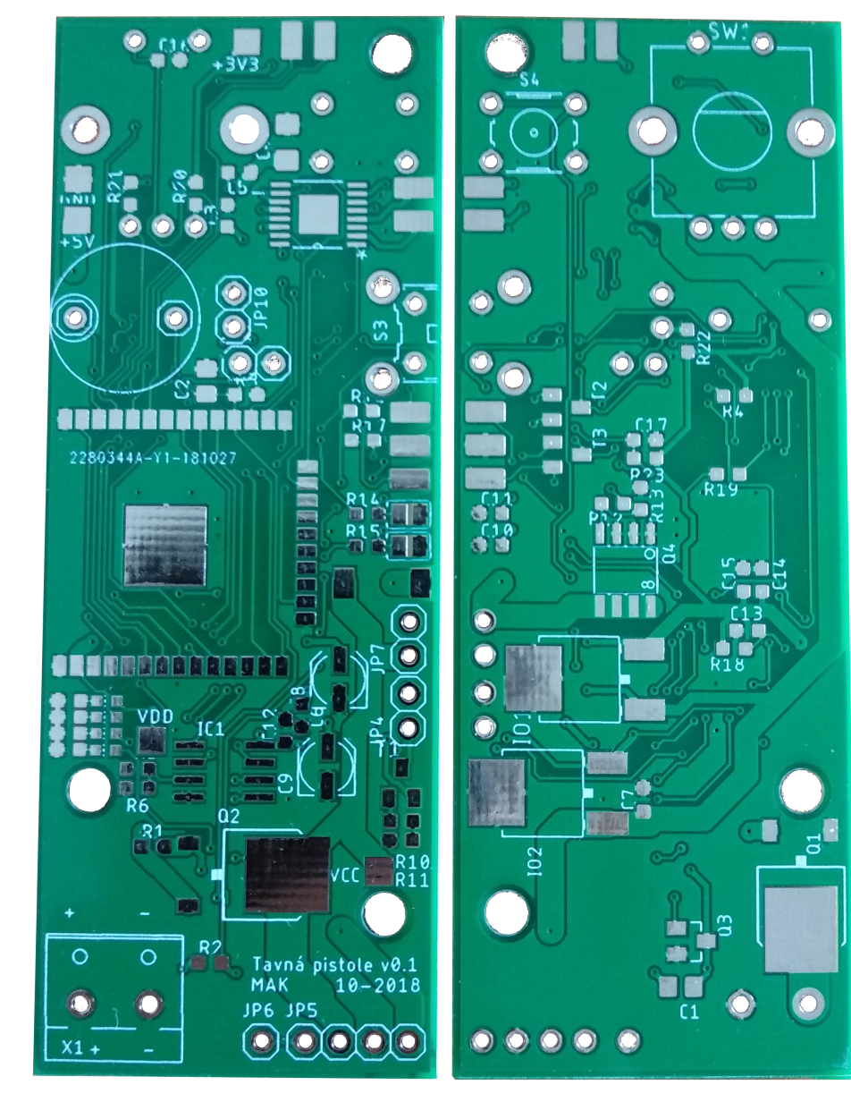
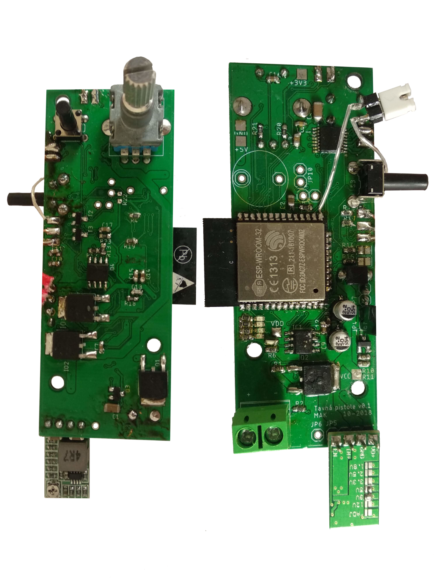
Návrh a výroba DPS
DPS z výroby
Osazené DPS
7

Slide 8
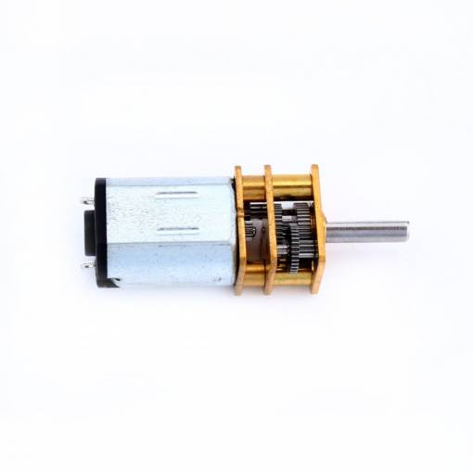
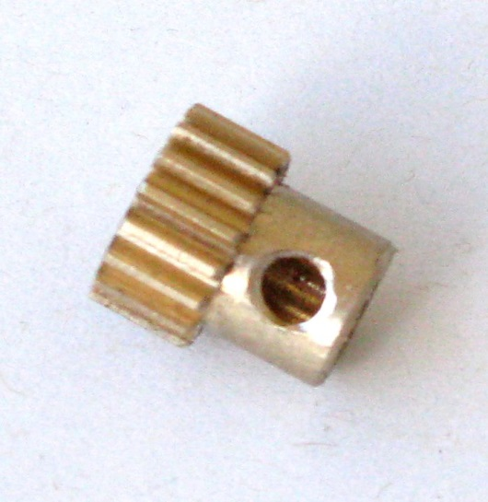
Vytlačování lepidla
Pastorek na vytlačování
Použité motory
8

Slide 9
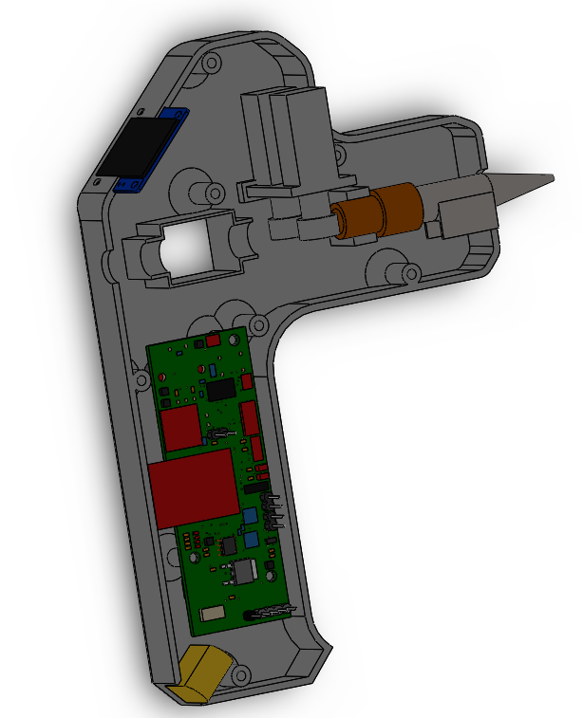
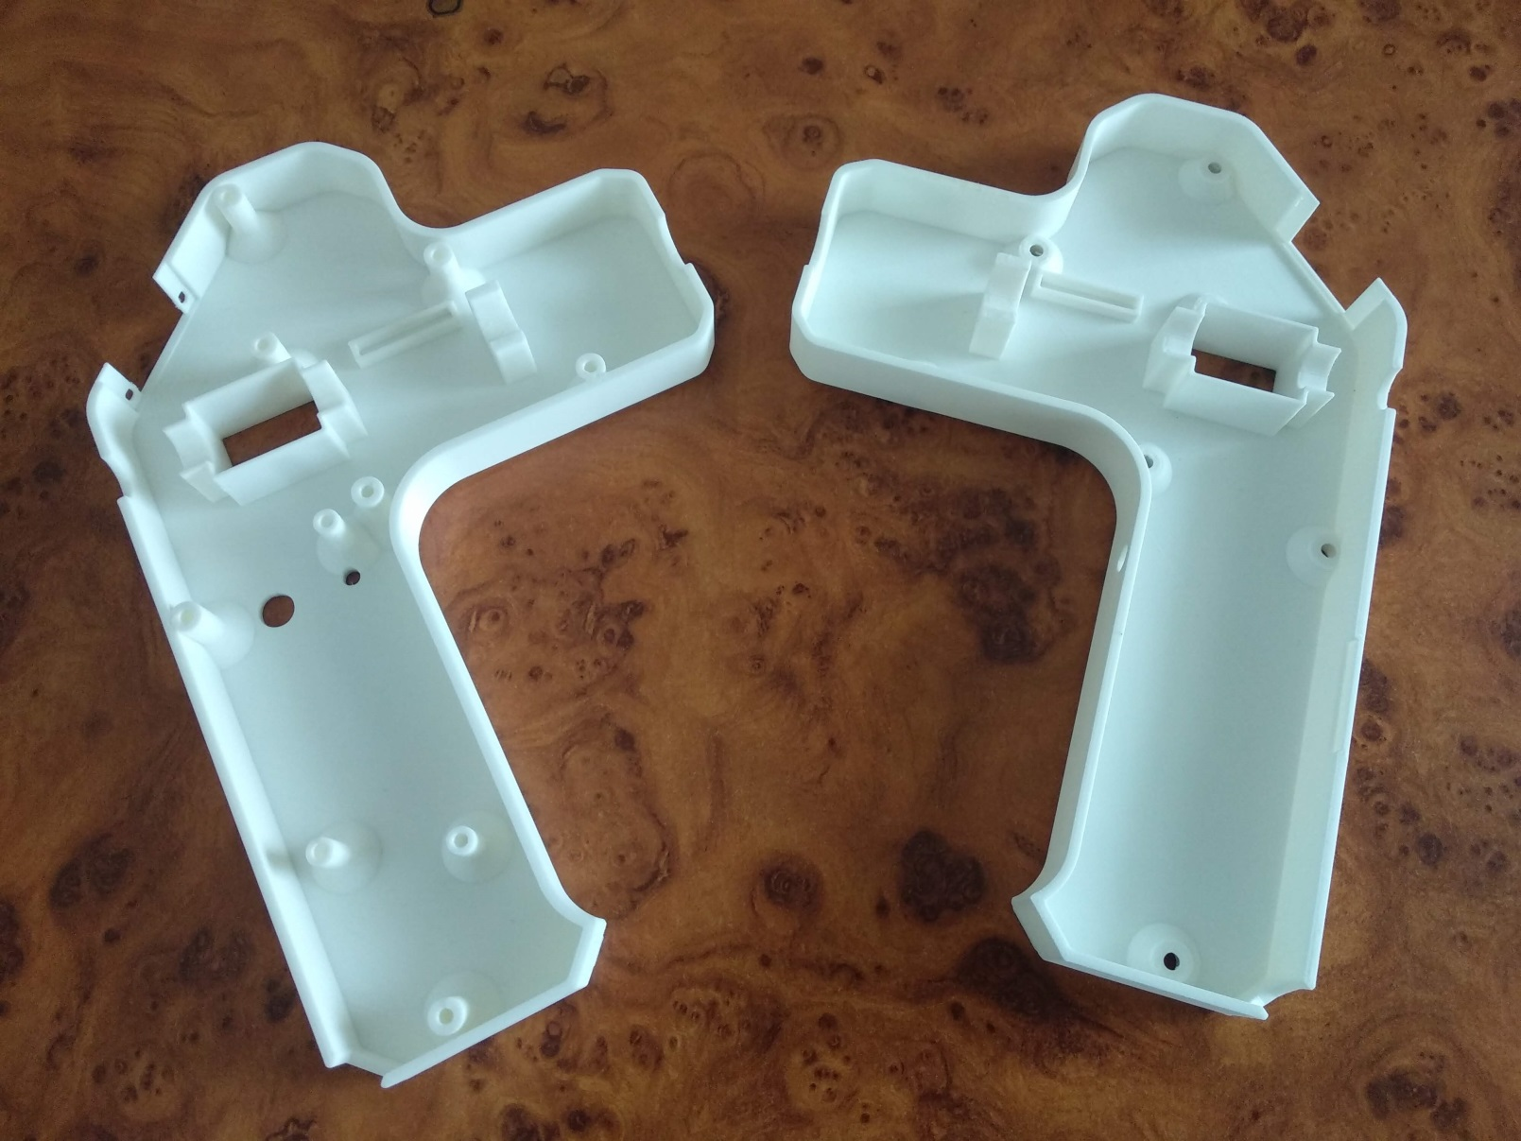
Obal pistole
9

Slide 10

Splnění cíle
Zvýšení rychlosti
Větší uživatelský komfort
Nastavení dávkování a teploty
Přehled informací na displeji
Výrazné zjednodušení práce
Zmenšení rozměrů
10

Slide 11


Děkuji za pozornost
11

